Slide 1

கட்டற்ற மென்பொருள் அறக்கட்டளை தமிழ்நாடு
Free Software Foundation , Tamilnadu
கட்டற்ற மென்பொருள் - தத்துவம், தற்காலப் போக்கு மற்றும் வாய்ப்புகள் -க.சிபி கட்டற்ற மென்பொருள் அறக்கட்டளை தமிழ்நாடு | Free Software – Philosophy, Trends and Opportunities -K.Sibi Free Software Foundation , Tamilnadu

Slide 2
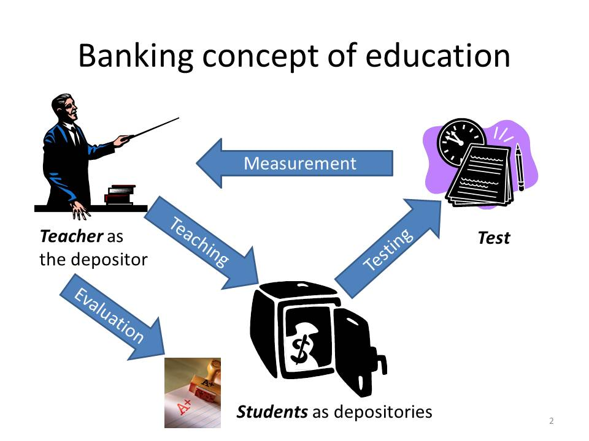
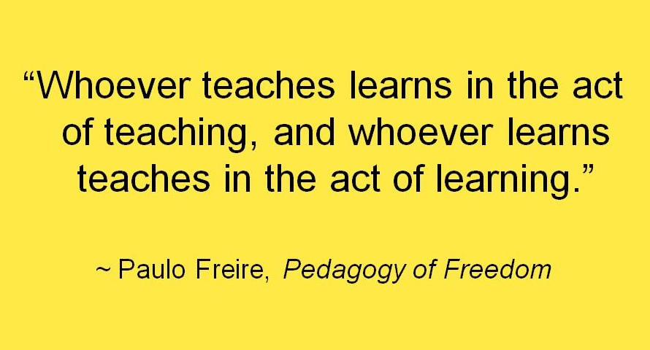
Relax First

Slide 3

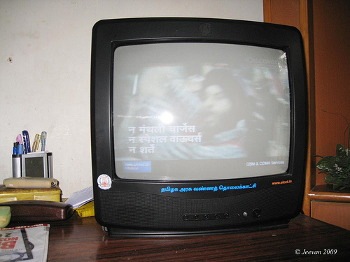
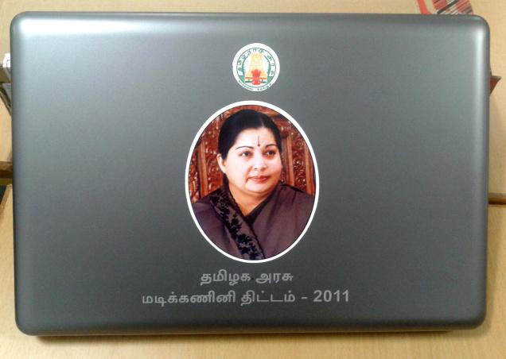
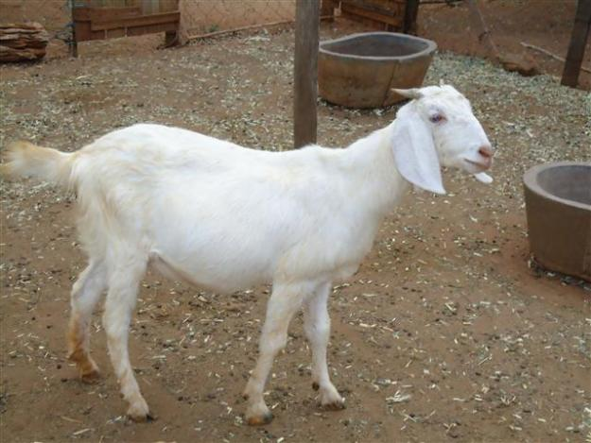

Free என்றால் என்ன?
What is Free as in Free Coffee?

Slide 4


கட்டற்ற என்றால் என்ன?
What is Free as in Freedom?

Slide 5

குனு
GNU

Slide 6

குனு / லினக்ஸ்
GNU/Linux

Slide 7
Freedom Software
கட்டற்ற மென்பொருள் என்பது விலையினை அடிப்படையாகக் கொள்ளாமல் சுதந்தரத்தினை அடிப்படையாகக் கொண்டது.
எப்பொருட்டும் நிரலினை இயக்கக் கூடிய சுதந்தரம். (முதலாவது சுதந்தரம்).
நிரல் பணியாற்றும் விதத்தைக் கற்று தமது தேவைக்கேற்றாற் போல் ஆக்கிக் கொள்ளக் கூடியச் சுதந்தரம். (இரண்டாவது சுதந்தரம்). முதற்கண் நிரலின் மூலத்தினை அணுகக் கூடிய உரிமம் இதற்கு கொடுக்கப் பட்டிருத்தல் வேண்டும்.
பிறரும் பயனுற வேண்டி படி யெடுத்து விநியோகிப்பதற்கான சுதந்தரம். (மூன்றாவது சுதந்தரம் )
ஒட்டுமொத்த சமூகமும் பயனுற வேண்டி, நிரலினை மேம்படுத்தி, செய்த மாற்றங்களைப் பொது மக்களுக்கு வெளியிடுவதற்கான சுதந்தரம். முதற்கண் நிரலின் மூலத்தினை அணுகக் கூடிய உரிமம் இதற்கு கொடுக்கப் பட்டிருத்தல் வேண்டும். (நான்காவது சுதந்தரம்)
A program is free software if the program's users have the four essential freedoms:
The freedom to run the program, for any purpose (freedom 0).
The freedom to study how the program works, and change it so it does your computing as you wish (freedom 1). Access to the source code is a precondition for this.
The freedom to redistribute copies so you can help your neighbour (freedom 2).
The freedom to distribute copies of your modified versions to others (freedom 3). By doing this you can give the whole community a chance to benefit from your changes. Access to the source code is a precondition for this.

Slide 8


முதலாவது சுதந்தரம்
Freedom - 0

Slide 9
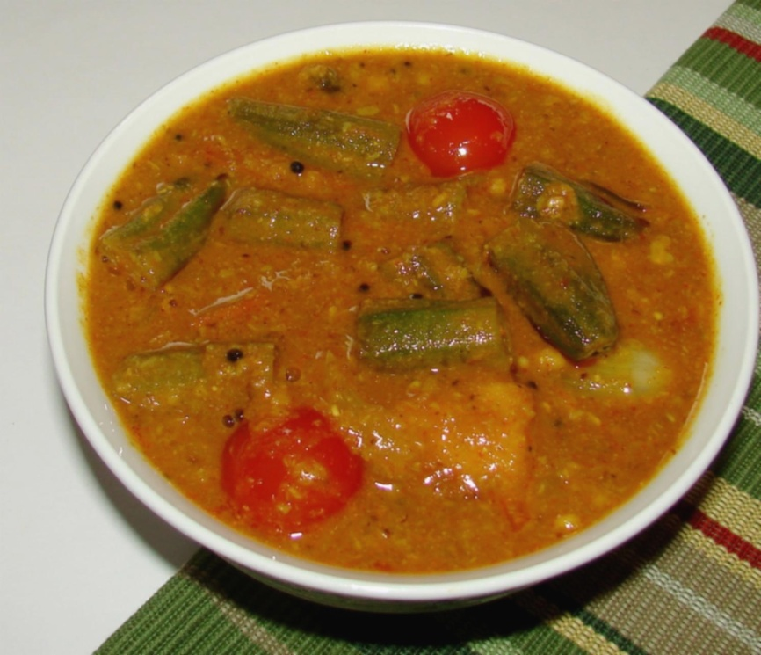

இரண்டாவது சுதந்தரம்
Freedom - 1

Slide 10


மூன்றாவது சுதந்தரம்
Freedom - 2

Slide 11

நான்காவது சுதந்தரம்
Freedom - 3

Slide 12

எங்கே தொடங்க
Where do I begin ?

Slide 13

நீங்கள் ஏற்கனவே ஆரம்பித்துவிட்டீர்கள்
You already have
x`

Slide 14

ஆனால் ஒரு வகையான முறையான அறிமுகம்
But a kind of formal Introduction

Slide 15





கட்டற்ற மென்பொருள் - போக்குகள்
Trends in Free Software

Slide 16



வாய்ப்புகள்
Opportunities in Free Software

Slide 17
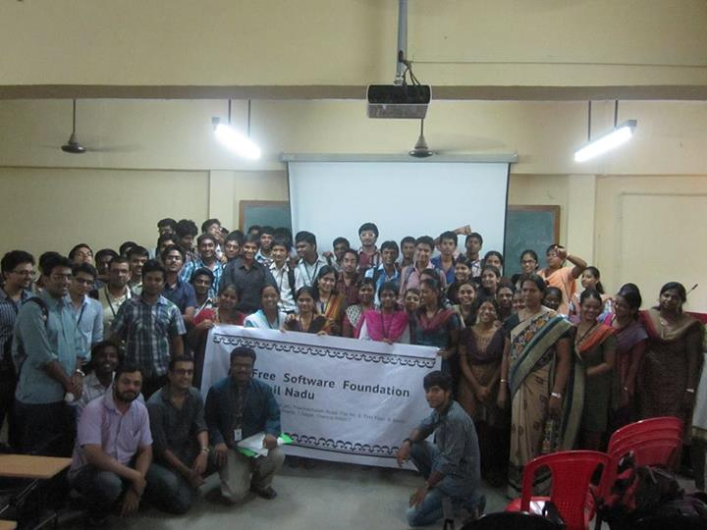
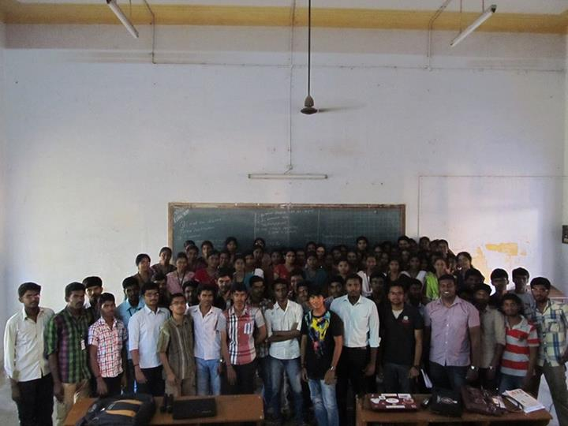
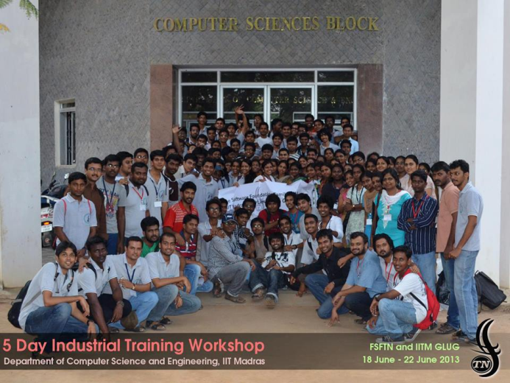
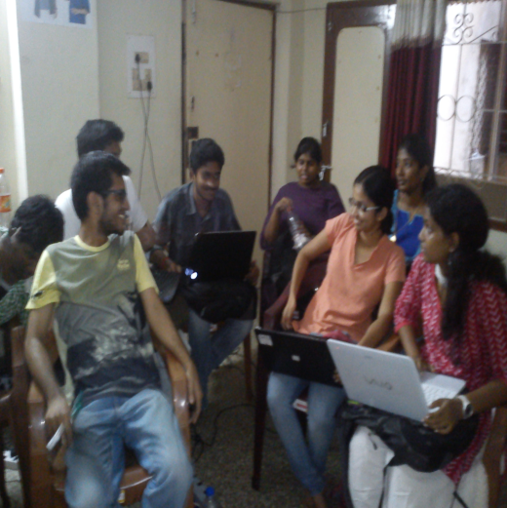




நாங்கள் FSFTNல் என்ன செய்கிறோம்
What do we do in FSFTN ?
Workshops followed by Setting
Up GLUGs in Colleges
Industrial Training workshops
Week end Free Technical sessions
Public Outreach
Gender Initiatives
Localisation
Panel Discussions

Slide 18

நன்றி
Thank you
என்னை தொடர்பு கொள்ள
Contact me sibi@fsftn.org
சந்தேகம் / கேள்விகள்
Doubts/Queries ask@fsftn.org
எங்களோடு இணைய mailinglist@fsftn.org
Join us https://www.facebook.com/fsftn

